Slide 1
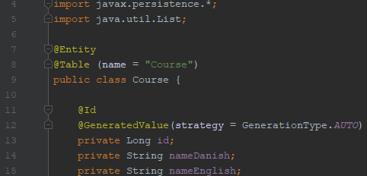
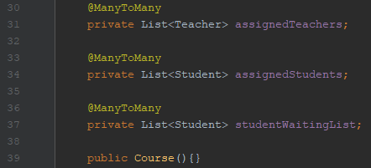
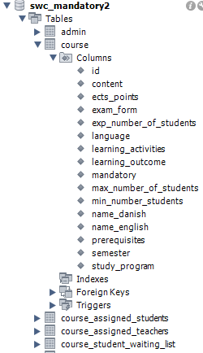
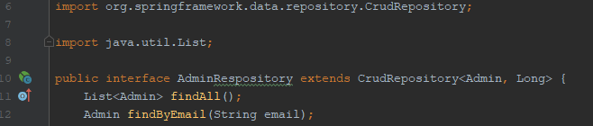
Spring JPA – java persistence API
Hvad er JPA og hvad hjælper det med?
Object-relational mapping
Fordelen ved Spring-data JPA frem for JPA
Crud implementation – vis eksempel

